Slide 1


Slide 2
你真肯嗎 恩主問道
「你真肯吗」恩主问道：「与我同钉十字架？」
人生如梦何不回答：「愿此生在主手下。」
（副歌）
主啊我真肯，因我已属你，重新创造我像你性格，
祢引导光芒透进我里外，与神更相像，满有忠诚慈爱。
「祂真肯吗？」请你记牢，同钉十架一强盗。 向主举目求祂赦免，立时应许进乐园。
「你真肯吗？」黑影遮蔽，好像立在乱草地。 只要相信终必胜利，身心灵交主手里。
「你真肯吗」安祥恩主，微声带进永生里。 勇敢回答快快跟随，好像当年加利利。

Slide 3
末世数字时代已经来到
但以理阿！你要隐藏这话、封闭这书．直到末时、
必有多人来往奔跑、〔或作切心研究〕知识就必增长。
（但以理书12:4）
民要攻打民、國要攻打國，多處必有餓荒、地震。
（马太福音24:7）
耶稣在橄榄山上坐着、门徒暗暗的来说：请告诉我们、
什么时候有这些事？你降临和世界的末了、有什么豫兆呢？
耶稣回答说、你们要谨慎、免得有人迷惑你们。
（马太福音24:4）

Slide 4
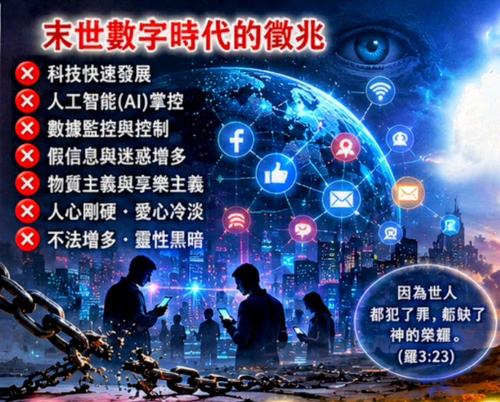
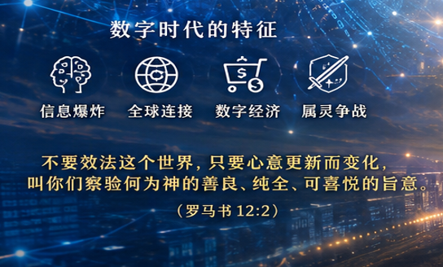

Slide 5


Slide 6
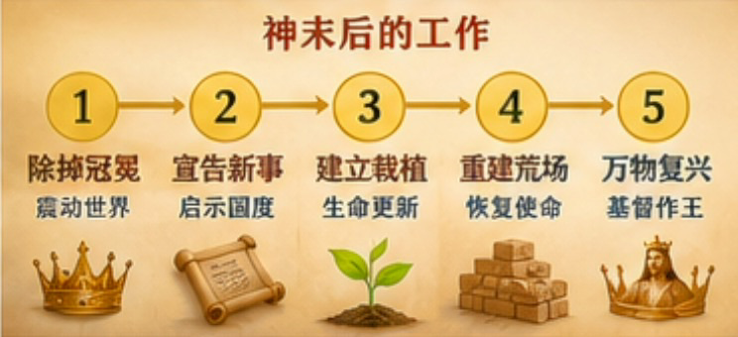

Slide 7


Slide 8

主耶和华如此说：
当除掉冠、摘下冕，
景况必不再像先前，
要使卑者升为高、使高者降为卑。
（以西结书21:26）

Slide 9
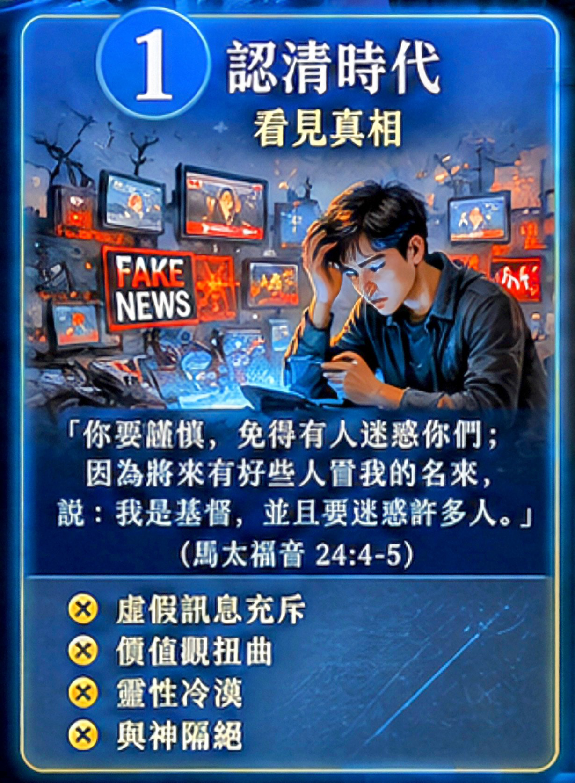
因我们
并不是与属血气的争战，
乃是与那些执政的、掌权的、
管辖这幽暗世界的、
以及天空属灵气的恶魔争战。
（以弗所书6:12）
真假难辨
价值混乱
人心被掳

Slide 10
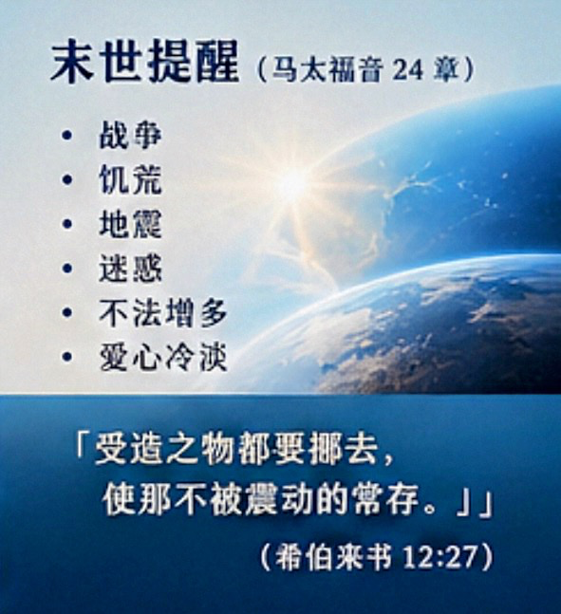

Slide 11
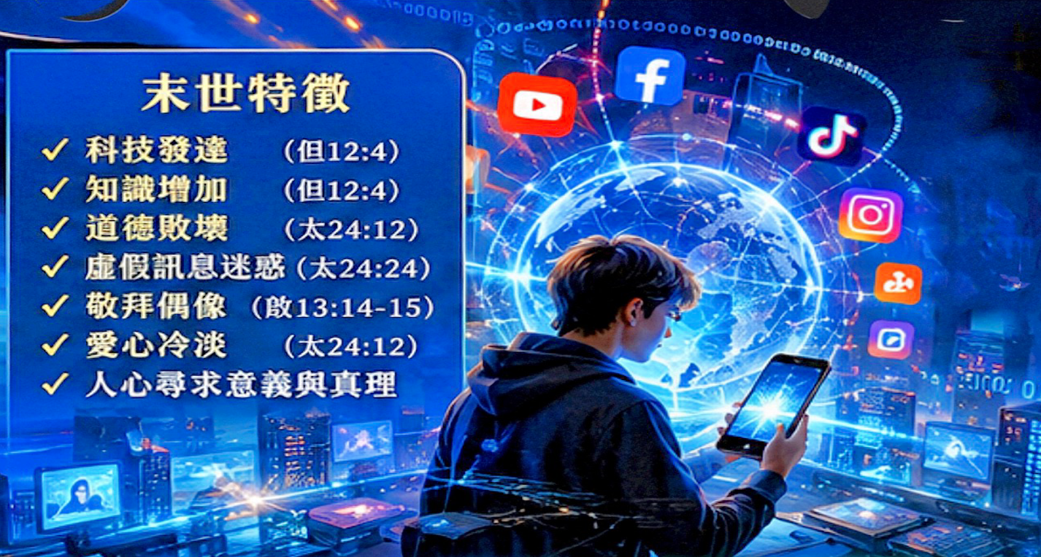

Slide 12
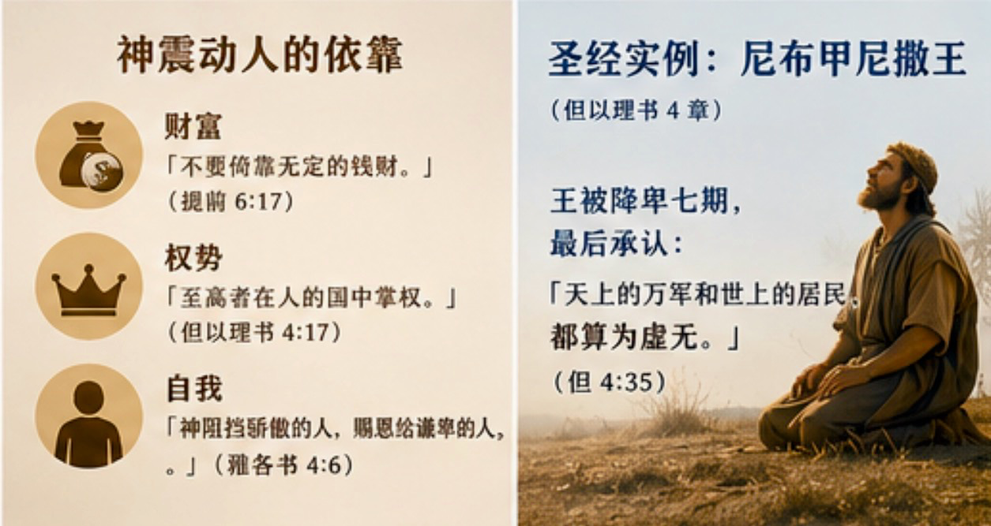

Slide 13
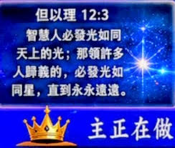
数字时代
归向属神的国度
数字国度
基督信仰的实践
寻求神的
公义怜悯

Slide 14

看哪！先前的事已经成就，
现在我将新事说明，
这事未发以先，我就说给你们听。
（以赛亚书42:9）

Slide 15
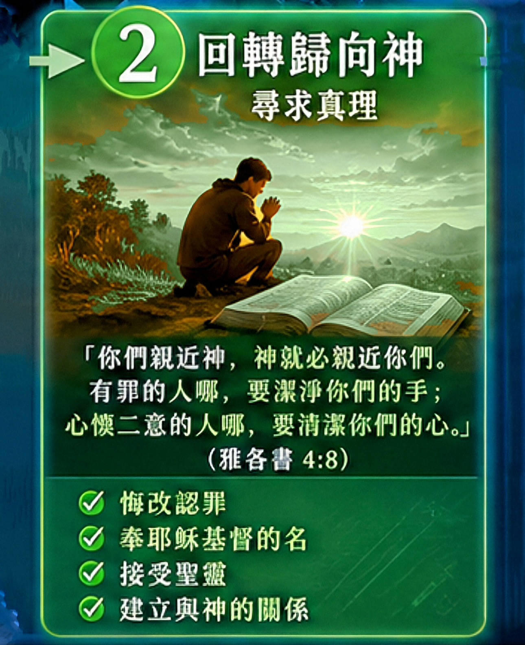
神是宣告未来的神
从起初指明末后的事，从古时言明未成的事、说：我的筹算必立定、凡我所喜悦的，
我必成就。
（以赛亚书46:10）

Slide 16
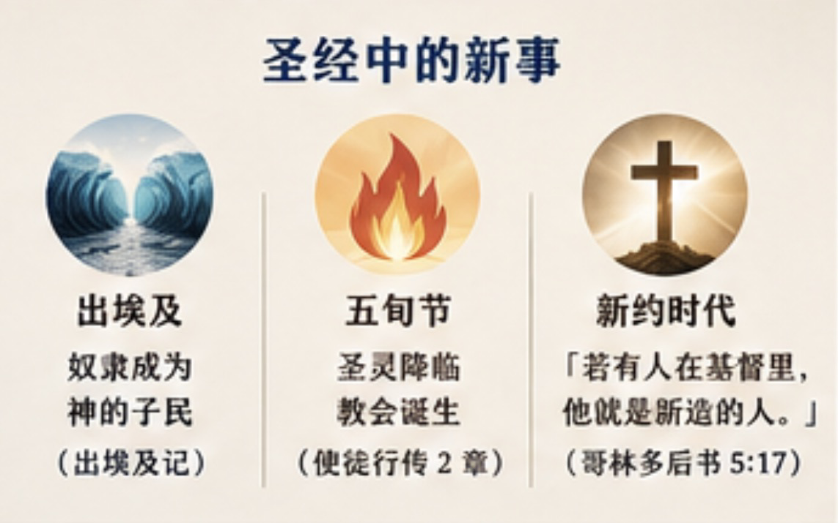

Slide 17
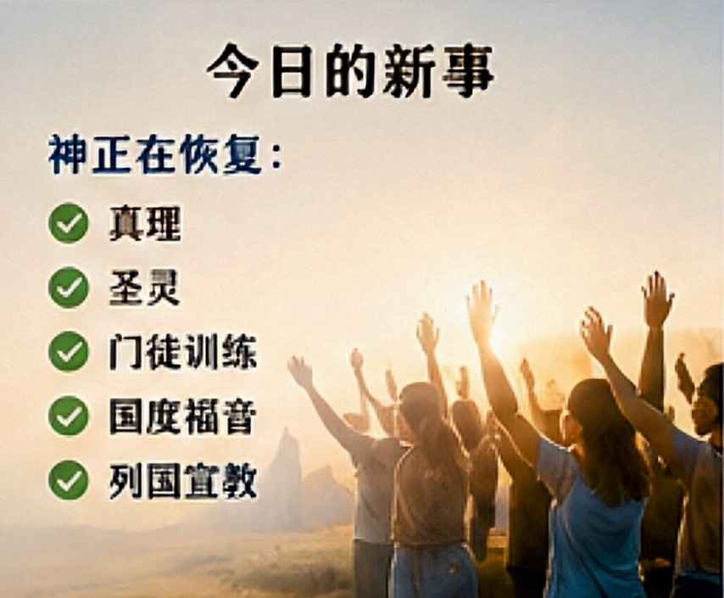

Slide 18
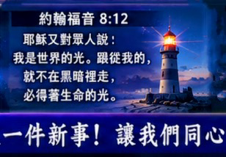
数字时代
归向属神的国度
数字国度
基督信仰的实践
寻求神的
公义怜悯
数字时代
归向属神的国度
数字国度
基督信仰的实践
寻求神的
公义怜悯

Slide 19

我先前怎样留意将他们
拔出、拆毁、毁坏、倾覆、苦害，
也必照样留意将他们建立、栽植；
这是耶和华说的。
（耶利米书31:28）

Slide 20
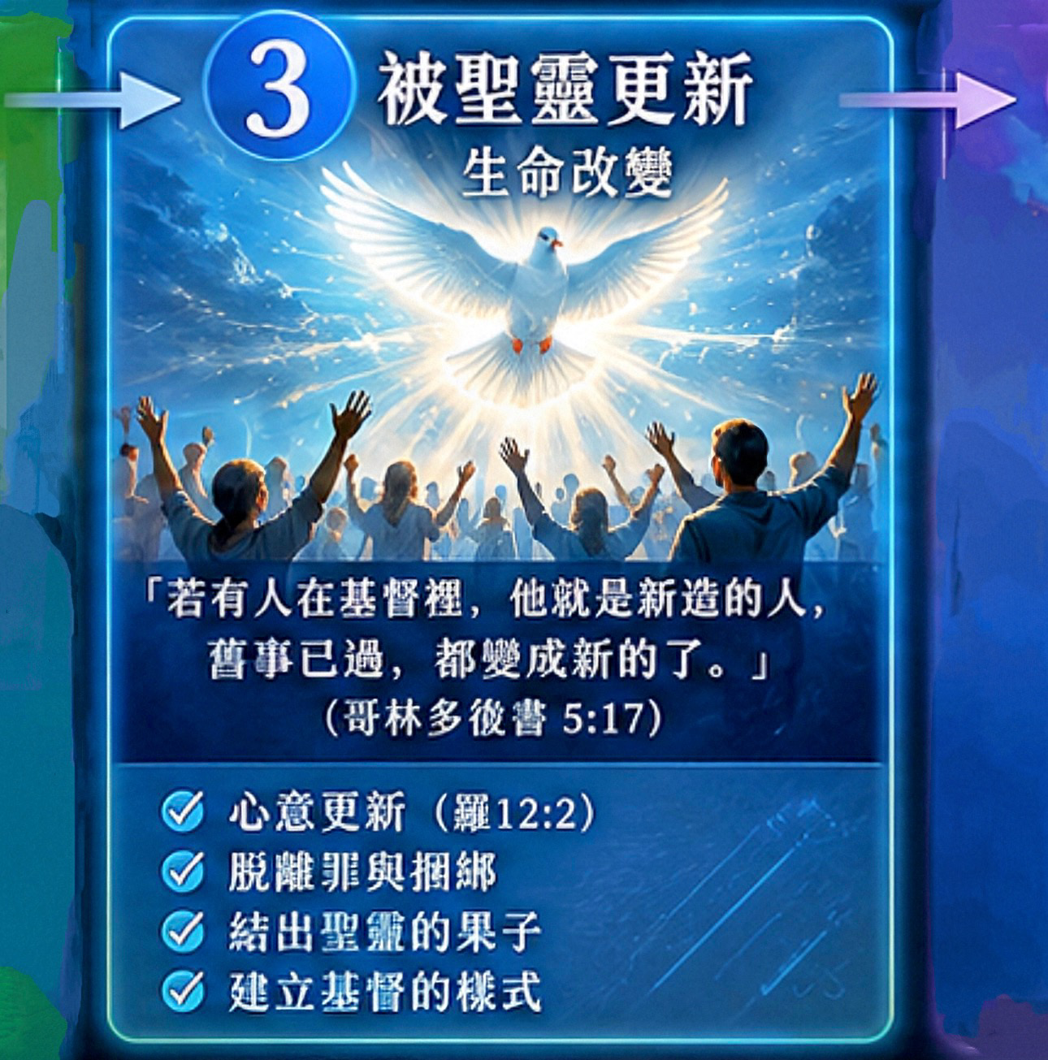

Slide 21
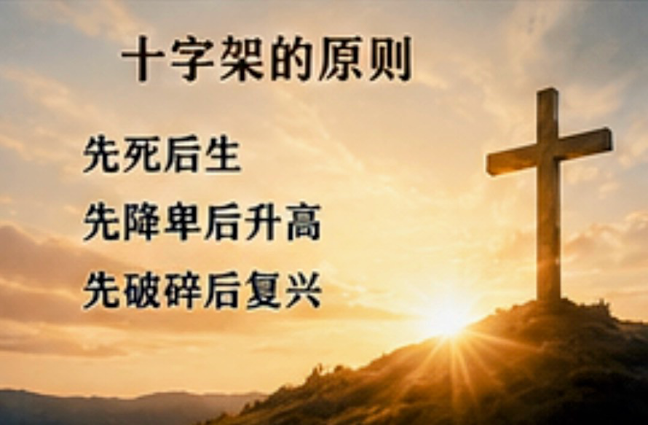

Slide 22
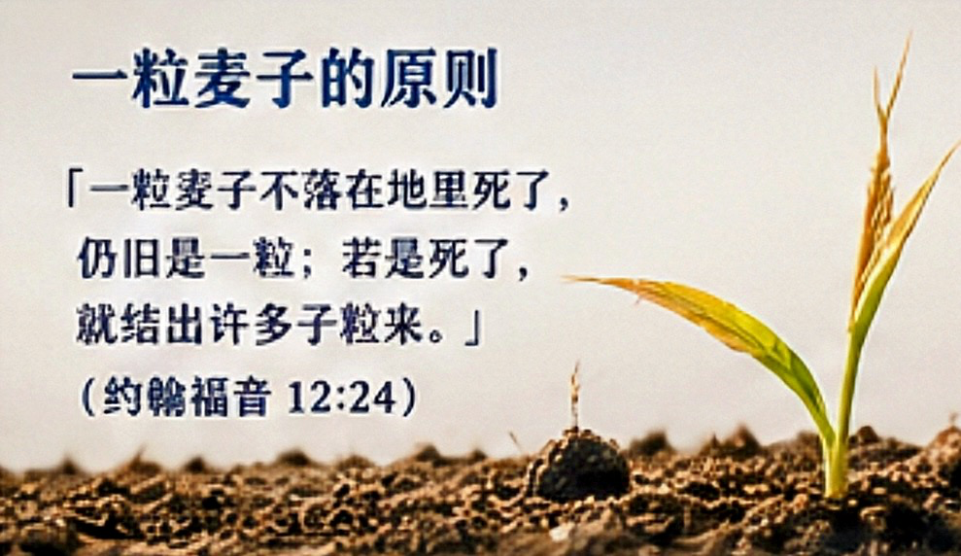

Slide 23
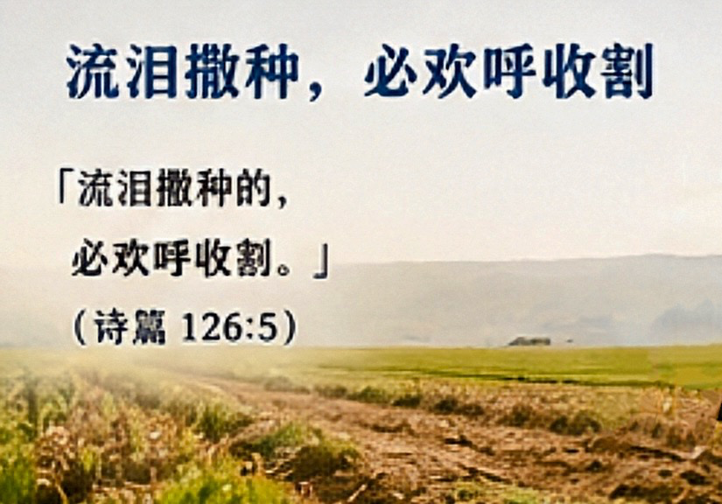

Slide 24


Slide 25
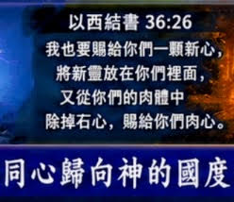
数字时代
归向属神的国度
数字国度
基督信仰的实践
寻求神的
公义怜悯

Slide 26

他们必修造已久的荒场，
建立先前凄凉之处，
重修历代荒凉之城。
（以赛亚书61:4）

Slide 27
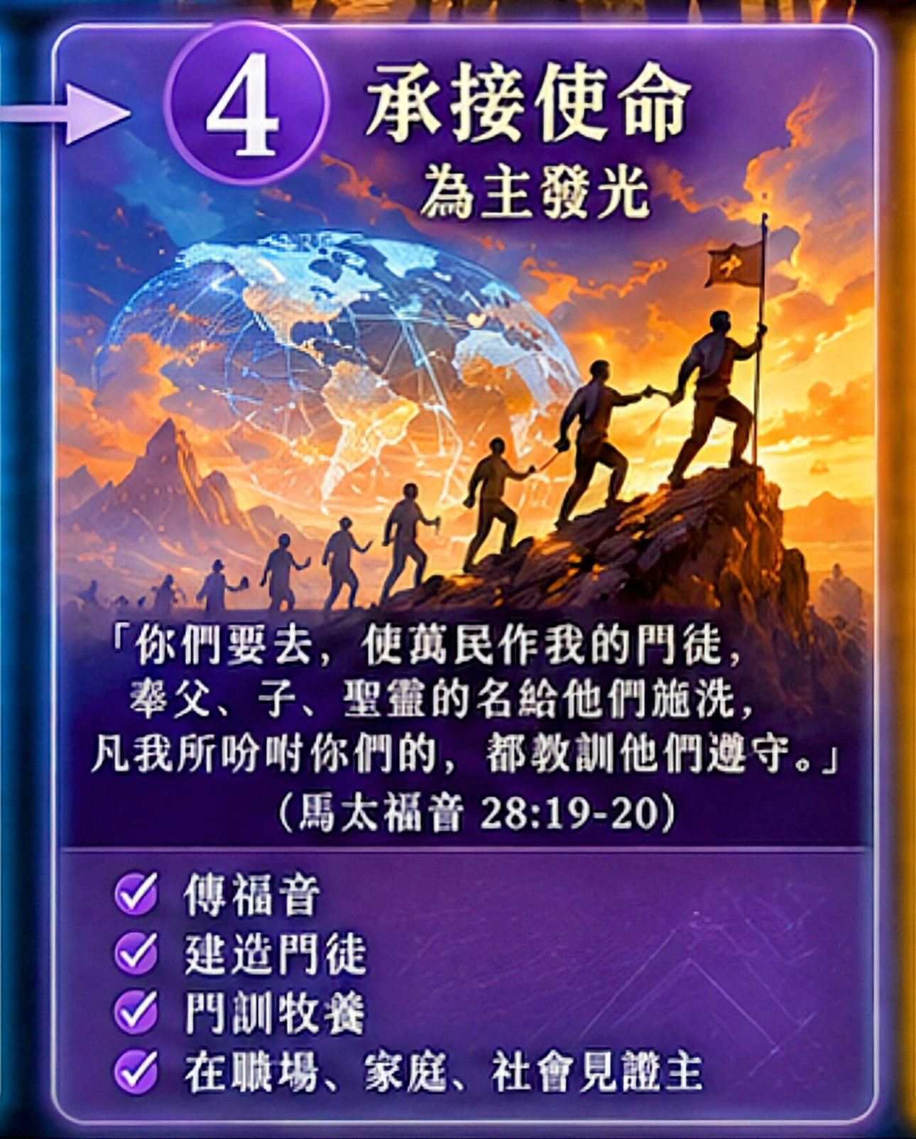
那些出于你的人，
必修造久已荒废之处；你要建立拆毁
累代的根基，
你必称为补破口的、和重修路径
与人居住的。
（以赛亚书58:12）

Slide 28
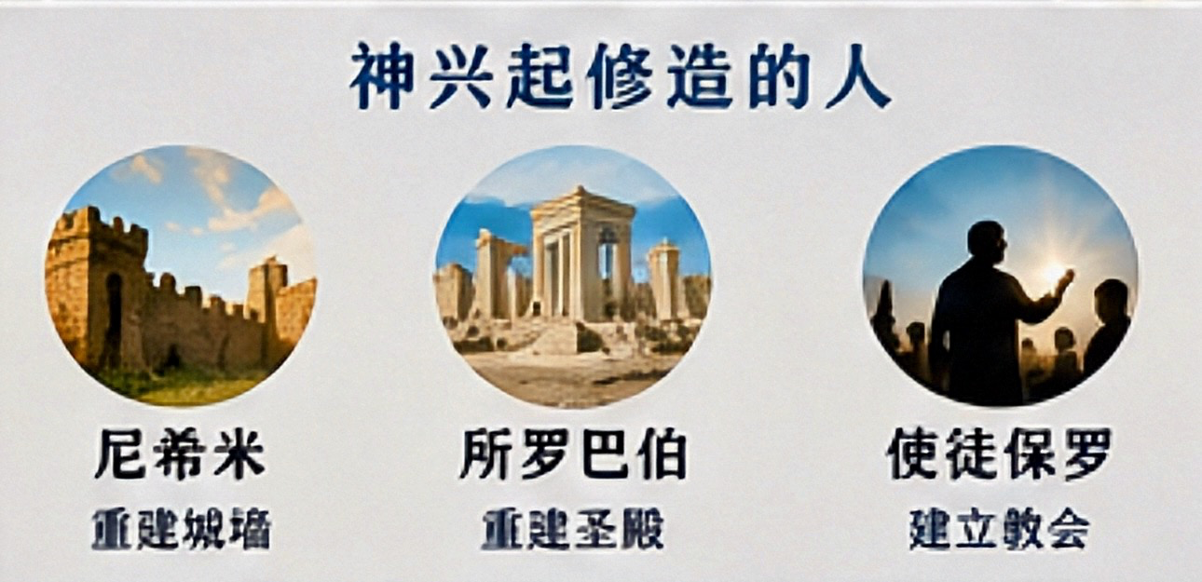

Slide 29


Slide 30
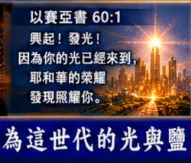
数字时代
归向属神的国度
数字国度
基督信仰的实践
寻求神的
公义怜悯

Slide 31

所以你们要去、使万民作我的门徒、
奉父子圣灵的名、给他们施洗．
凡我所吩咐你们的、都教训他们遵守、
我就常与你们同在、直到世界的末了。
(马太福音28:19-20)

Slide 32
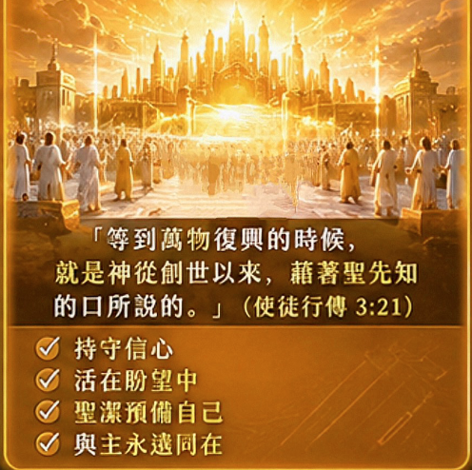

Slide 33
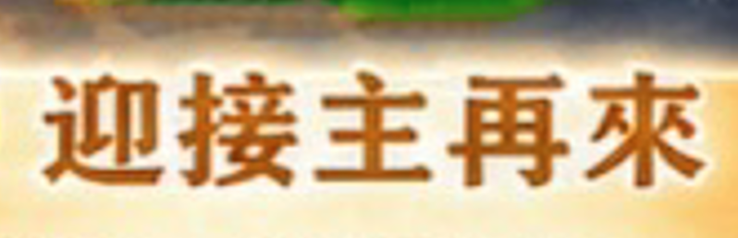
看哪！我必快来！
赏罚在我，
要照各人所行的报应他。
(启示录22:12)

Slide 34
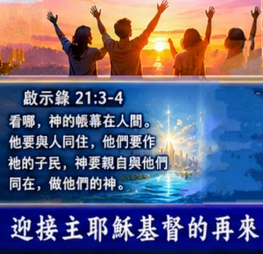
数字时代
归向属神的国度
数字国度
基督信仰的实践
寻求神的
公义怜悯

Slide 35
神的帐幕在人间
我听见有大声音从宝座出来说：
看哪！ 神的帐幕在人间，
祂要与人同住，他们要作祂的子民、
神要亲自与他们同在、作他们的 神。
神要擦去他们一切的眼泪；
不再有死亡、也不再有悲哀、哭号、疼痛，
因为以前的事都过去了。
坐宝座的说：看哪、我将一切都更新了。
又说、你要写上，因这些话是可信的、是真实的。
（启示录21:3-5）

Slide 36
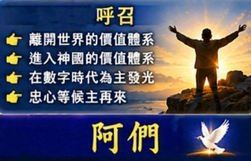
你愿意吗？
放下旧冠冕
进入新季节
承接新使命
作修造荒场的人
作预备主再来的子民

Slide 37


Slide 38
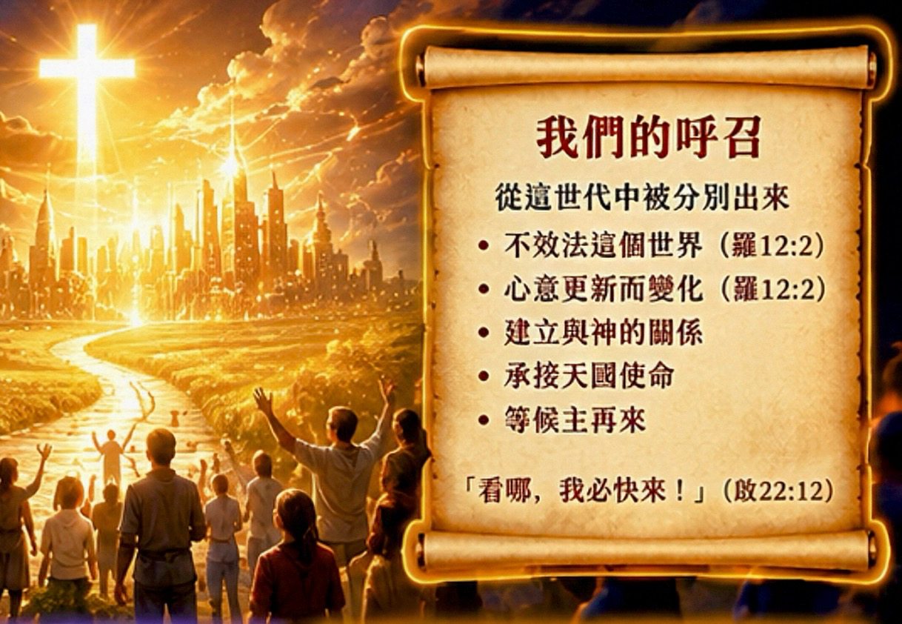

Slide 39
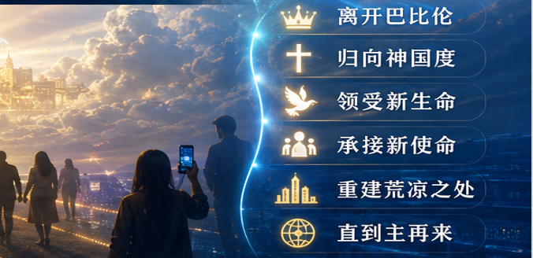

Slide 40
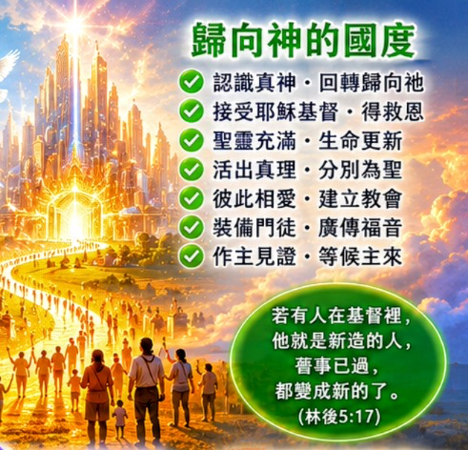

Slide 41
主基督的国
第七位天使吹号、
天上就有大声音说：
世上的国、成了我主和主基督的国，
祂要作王、直到永永远远。
(启示录11:15)

Slide 42


Slide 43
圣灵带着你我走
圣灵带着你我走，带着你我走，
我们都说好，不回头，说好，不回头，
历经沧桑风雨后，风雨后，
你会发现走过的路，有人也在走。
走过多少湾，翻过多少沟，
看着夕阳西下，江水东流，
燕南归，雪花飘， 走过去，是个天，向前莫停留。

